Slide 1
Astrometria de Netuno e Tritão:
Resultados parciais
Altair Ramos Gomes Júnior

Slide 2
Banco de Dados
Mais de 7000 imagens de Netuno e Tritão.
Muitas posições com poses curtas (Netuno não saturado) e poses longas (Netuno saturado).
Mais de 4000 posições com Netuno e Tritão na mesma imagem (poses curtas).
Mais de 1000 posições com Tritão bem exposto (Netuno saturado).

Slide 3
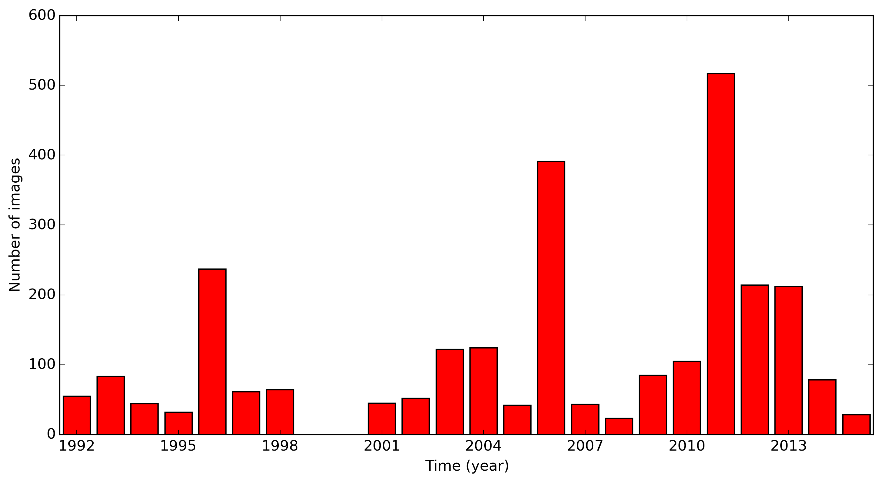
Imagens por ano
Netuno e Tritão na mesma imagem (poses curtas)

Slide 4
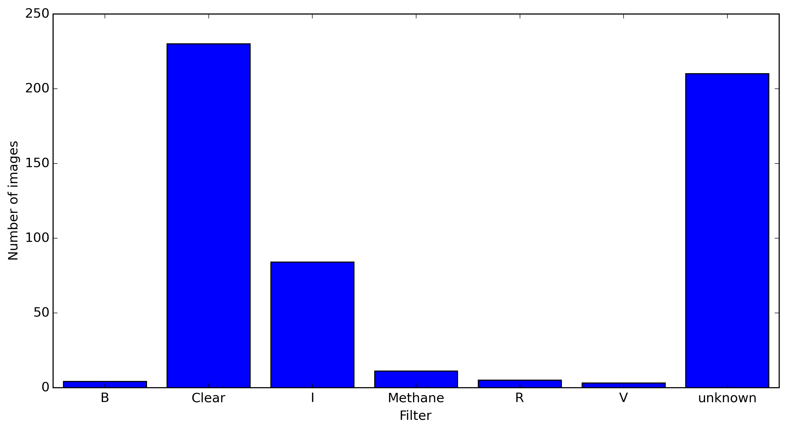
Imagens por filtro (160)
Netuno e Tritão na mesma imagem (poses curtas)

Slide 5
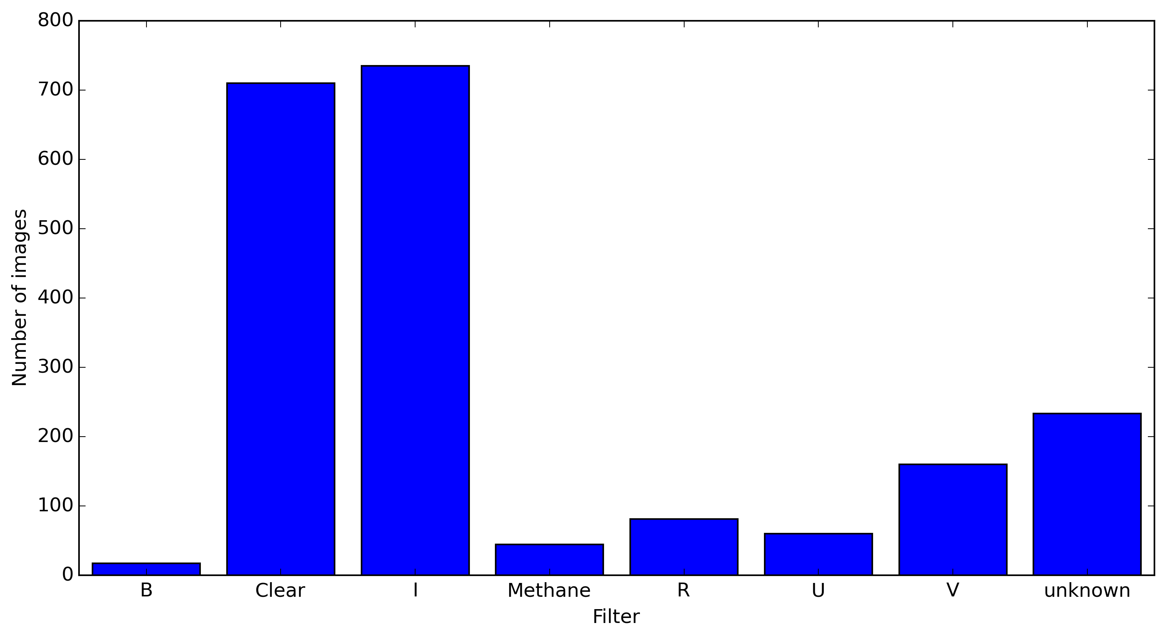
Imagens por filtro (IAG)
Netuno e Tritão na mesma imagem (poses curtas)

Slide 6
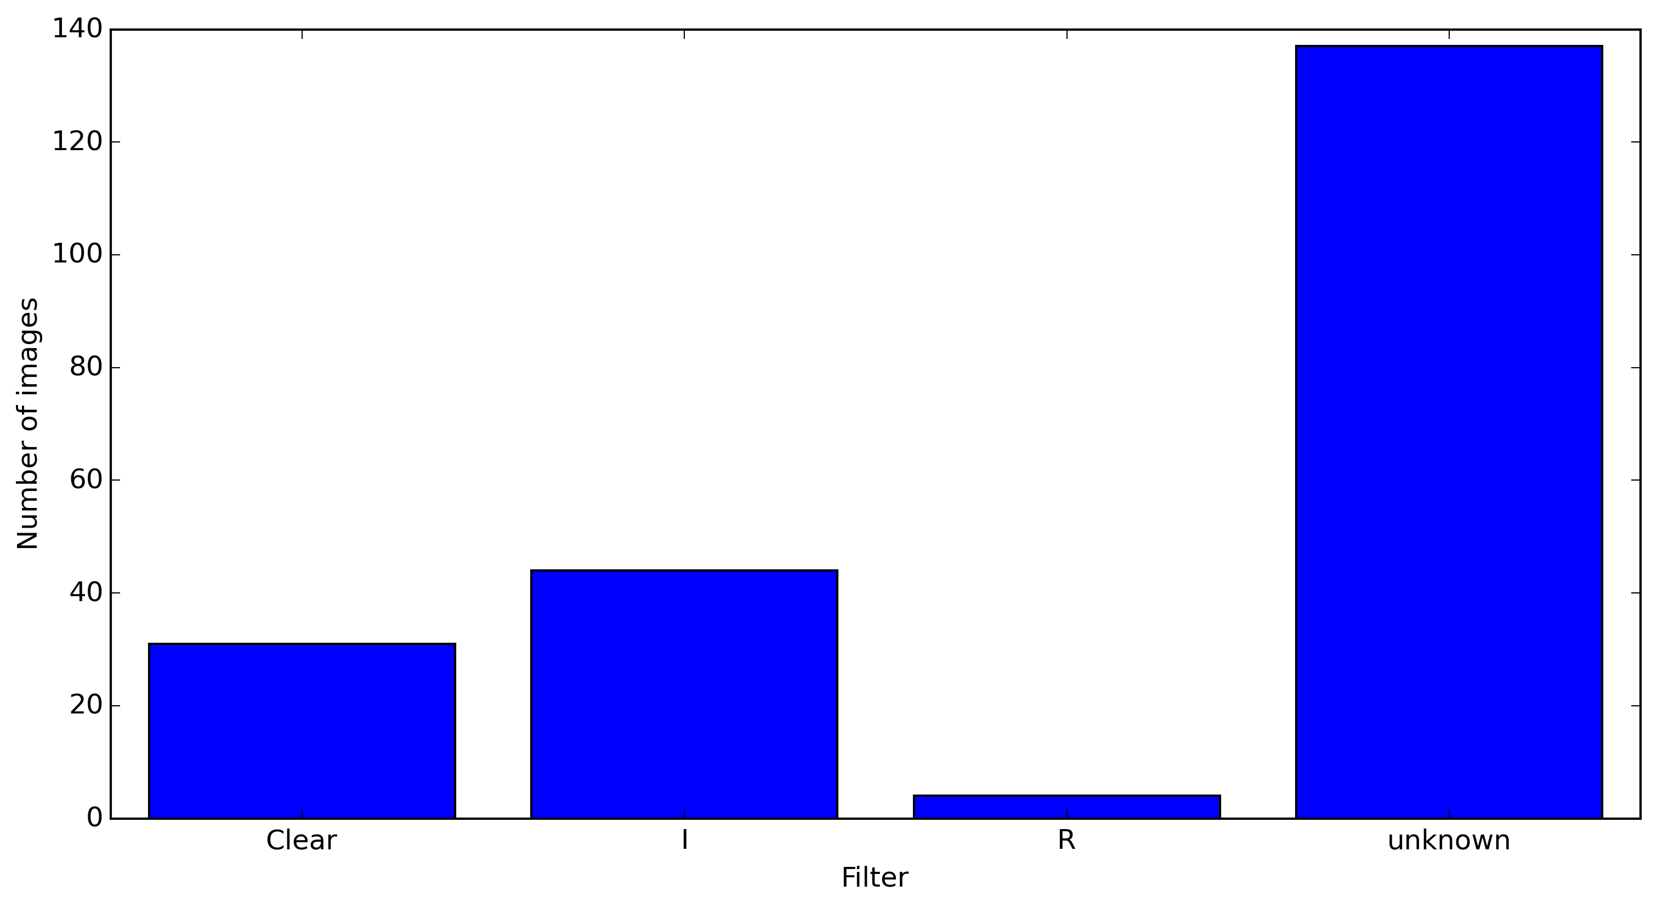
Imagens por filtro (ZEI)
Netuno e Tritão na mesma imagem (poses curtas)

Slide 7
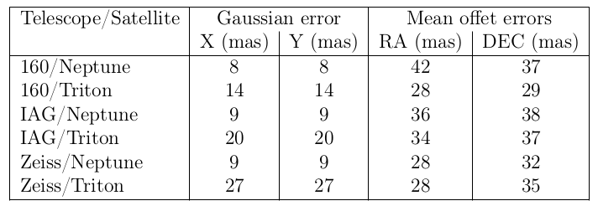
Astrometria
PRAIA
UCAC4
DE430 + NEP081

Slide 8
Teste de Astrometria
Redução padrão com o Praia;
Redução com o Praia Uniform;
Redução com o Global Reduction;
Redução com o Global Reduction em cima dos resultados do Praia Uniform.

Slide 9
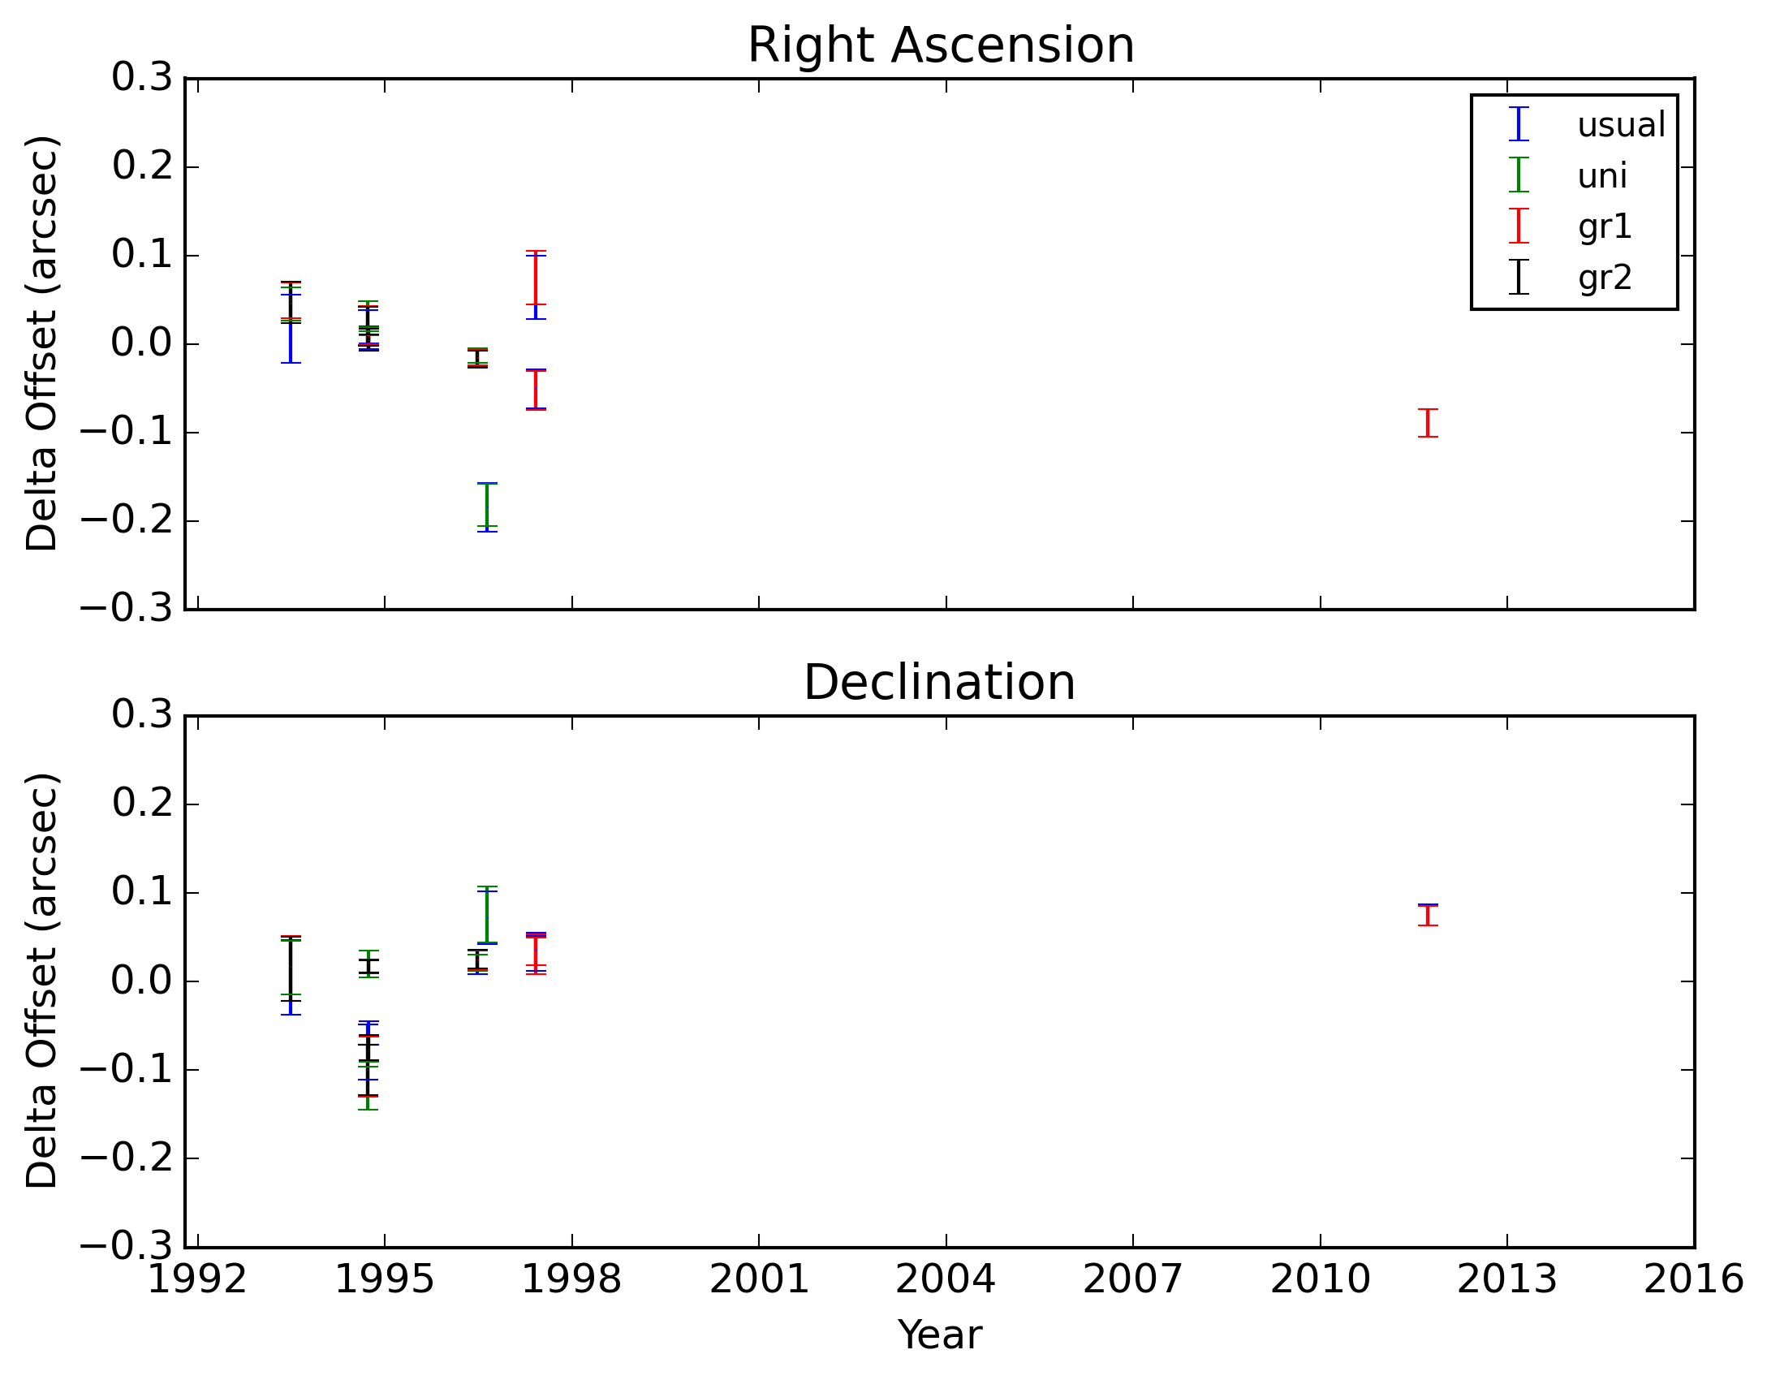
Teste de Astrometria
Netuno e Tritão na mesma imagem (poses curtas)

Slide 10
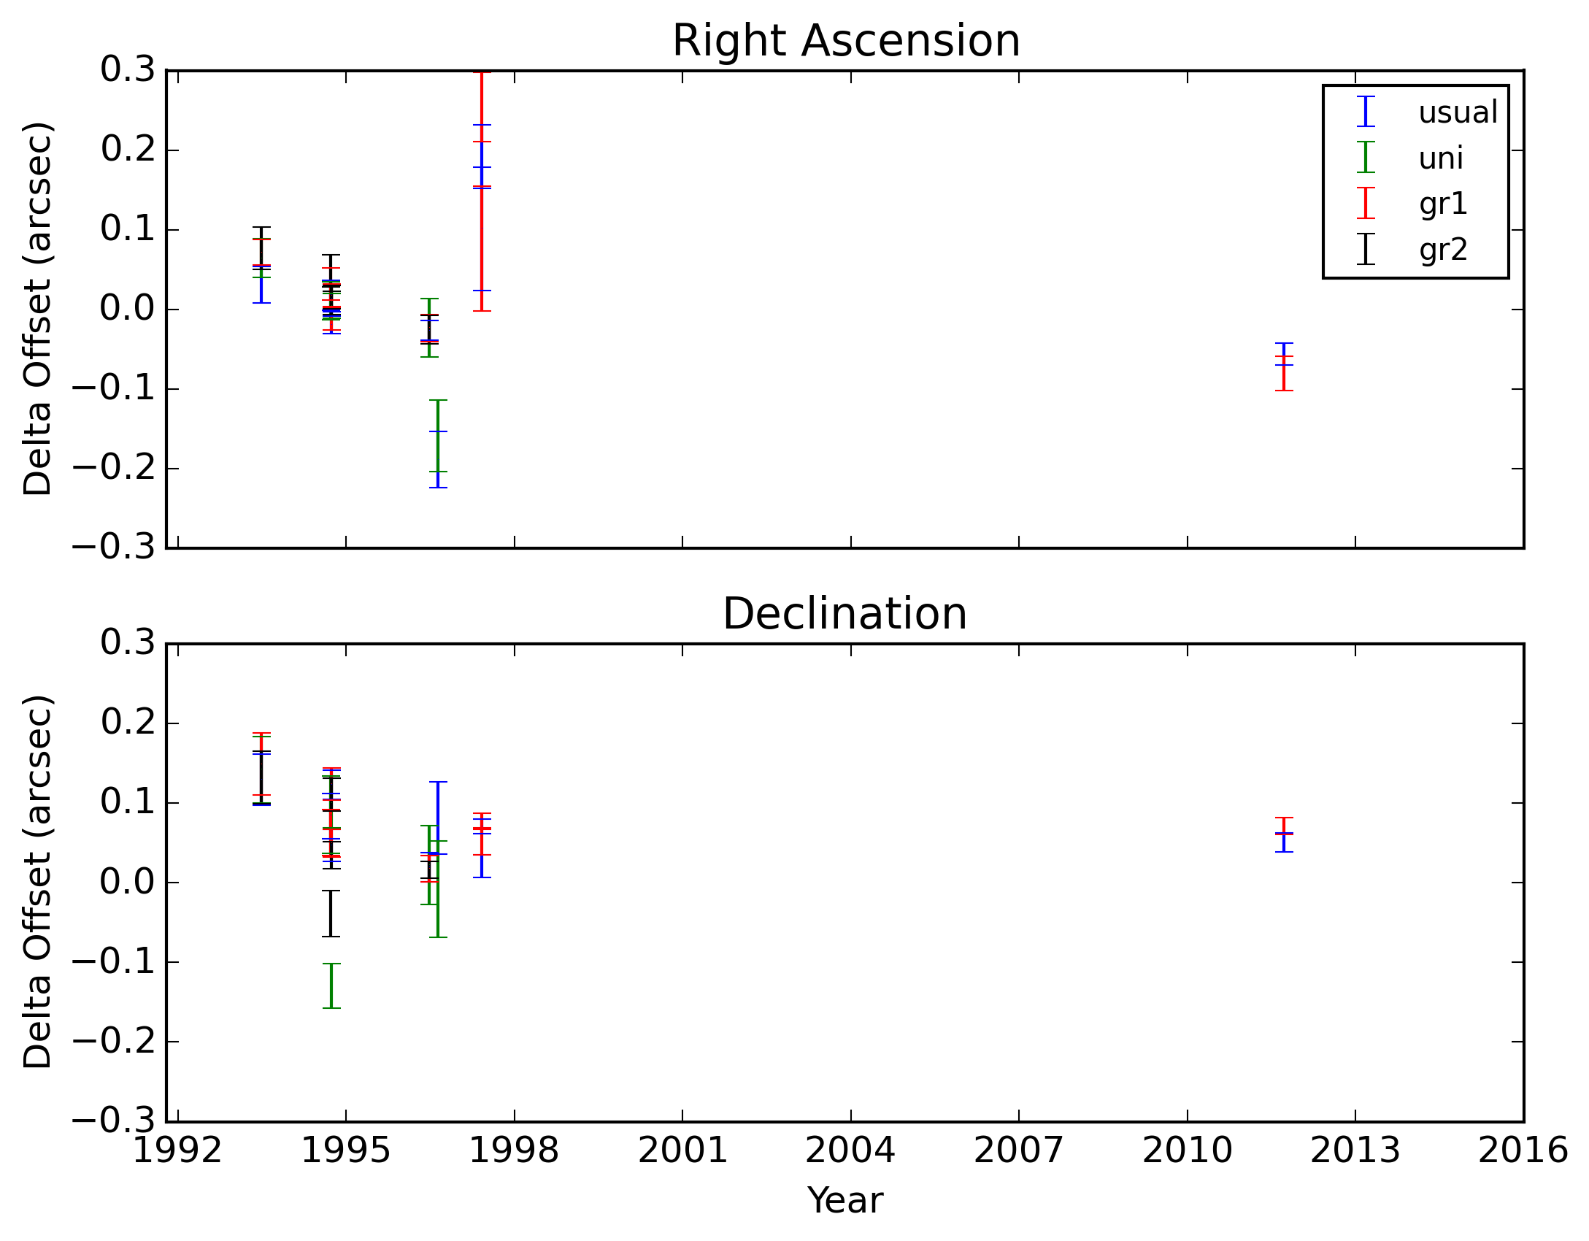
Teste de Astrometria
Netuno em poses curtas e Tritão em poses longas

Slide 11
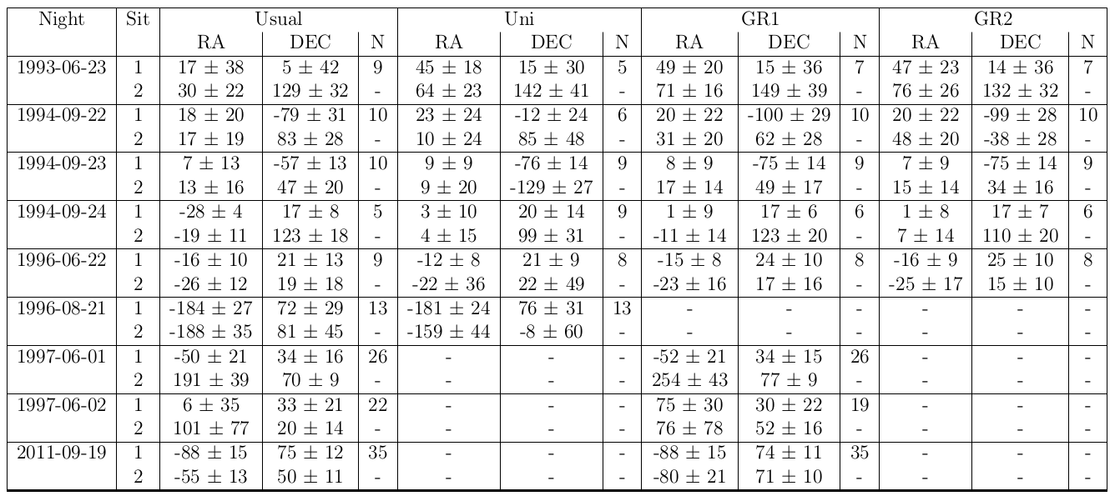
Teste de Astrometria

Slide 12
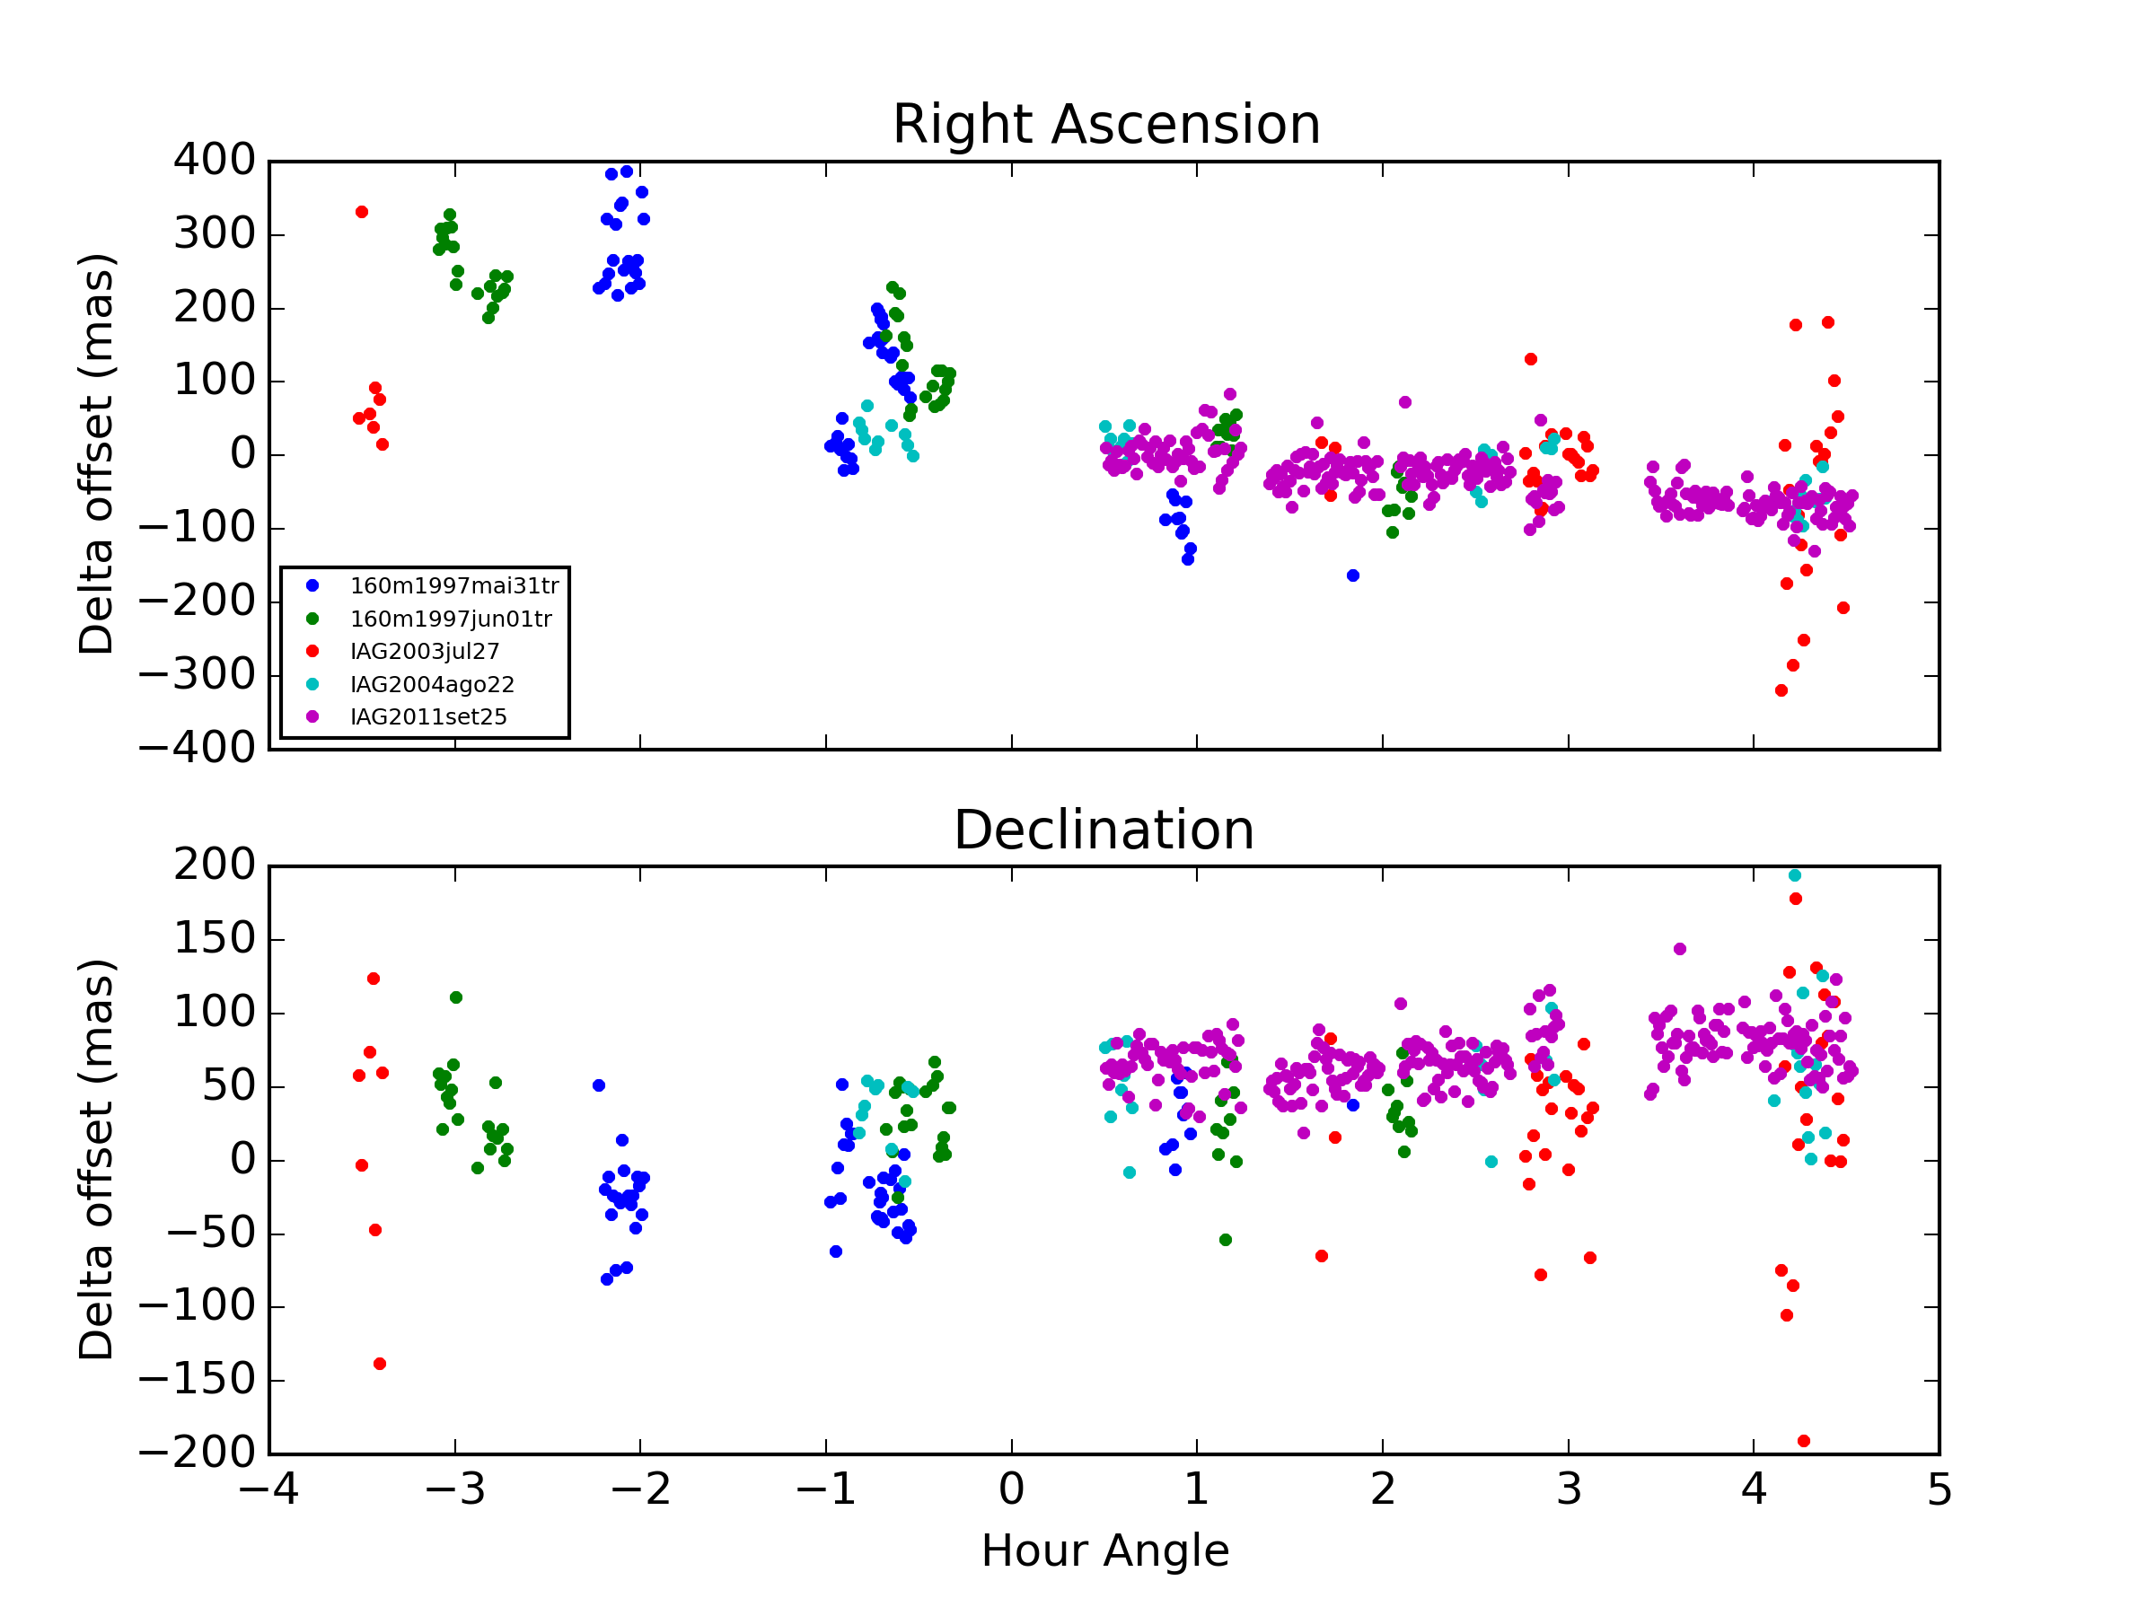
Refração Cromática
Tritão – Netuno (poses curtas)

Slide 13
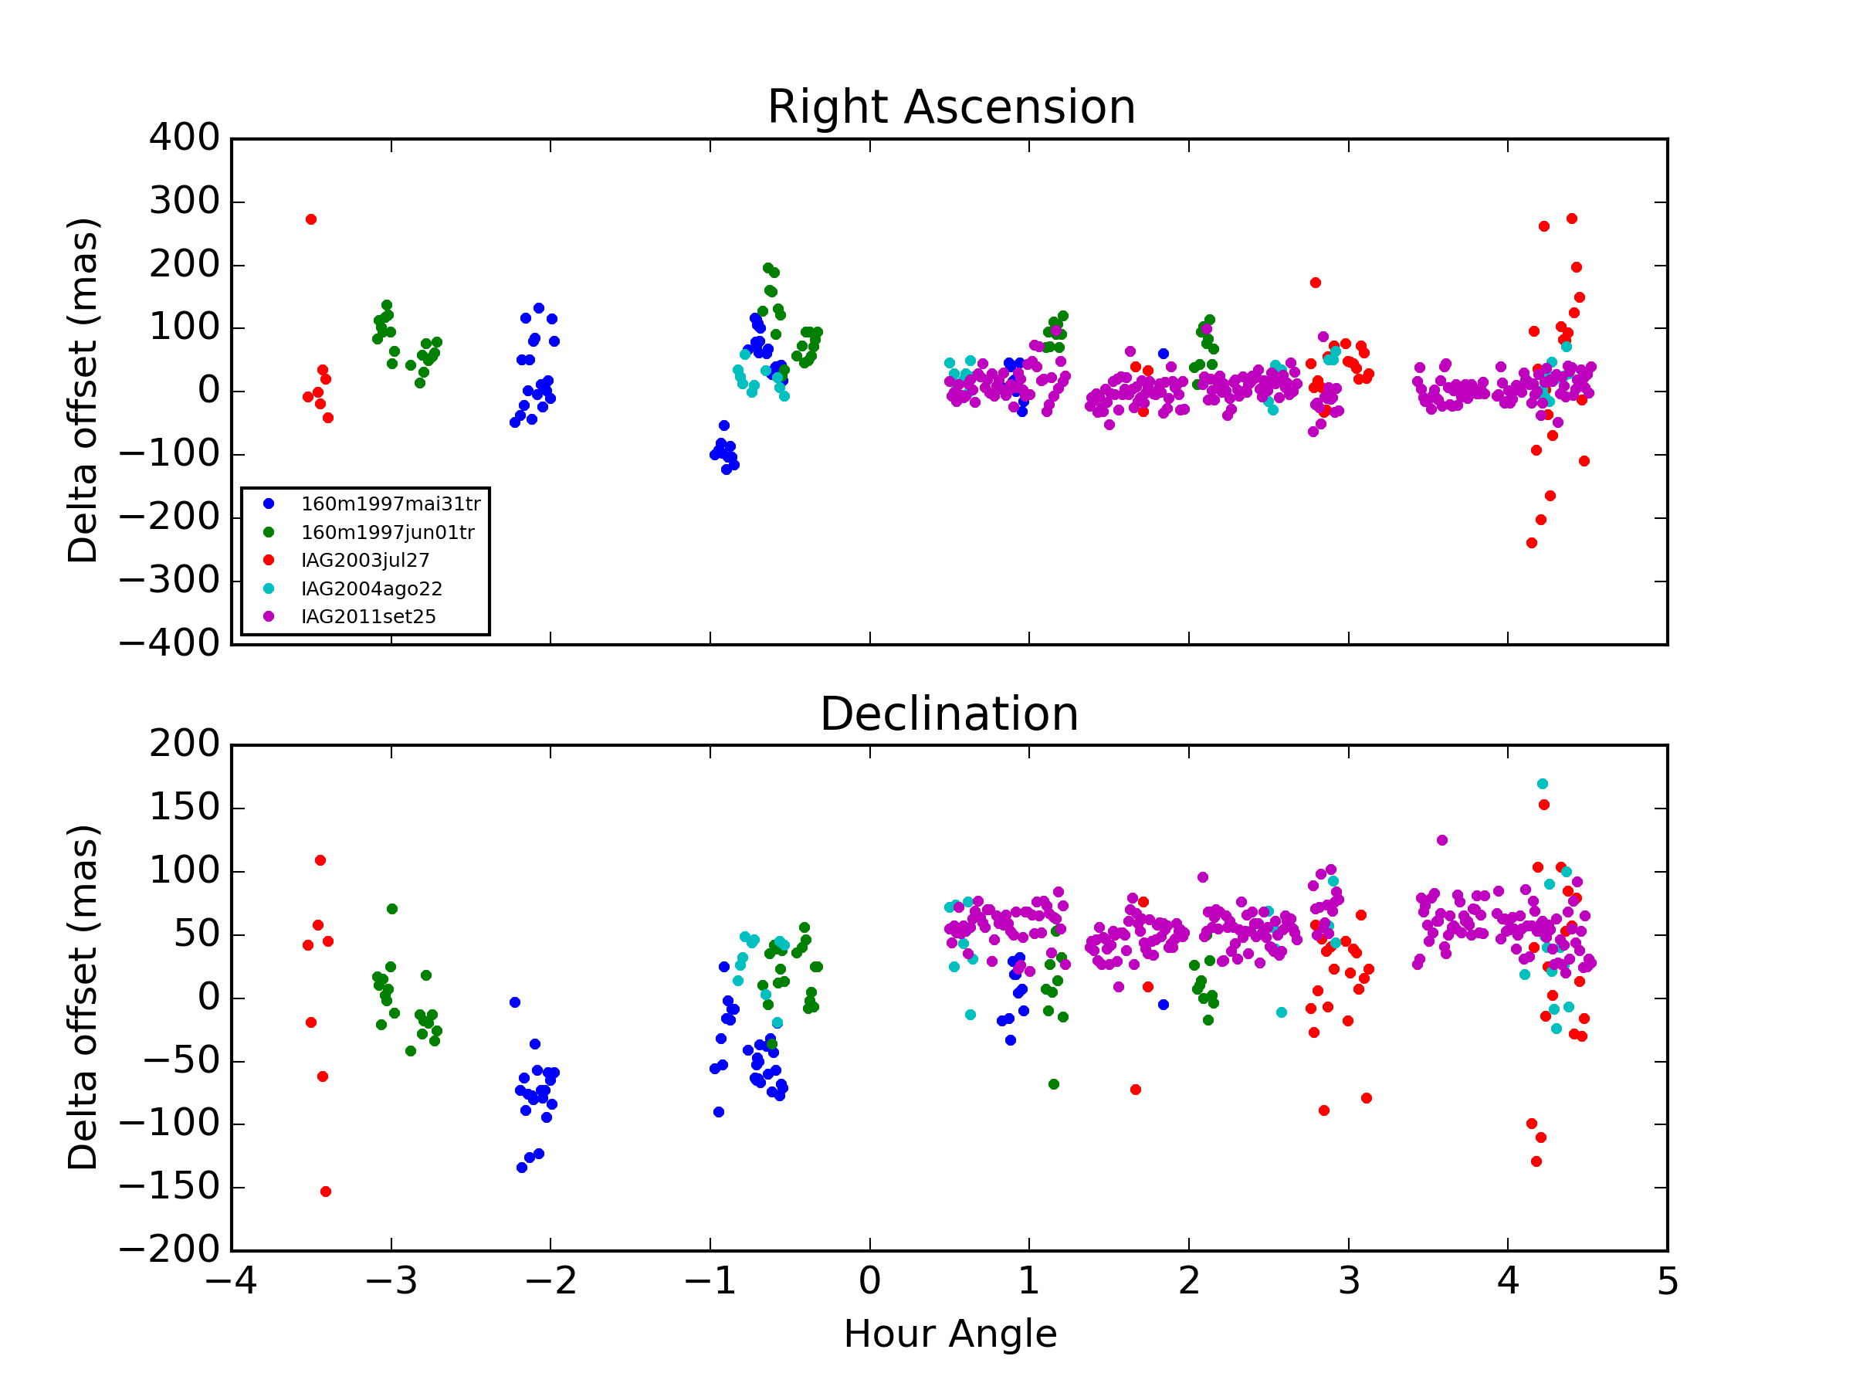
Refração Cromática - corrigido
Tritão – Netuno (poses curtas): corrigido

Slide 14
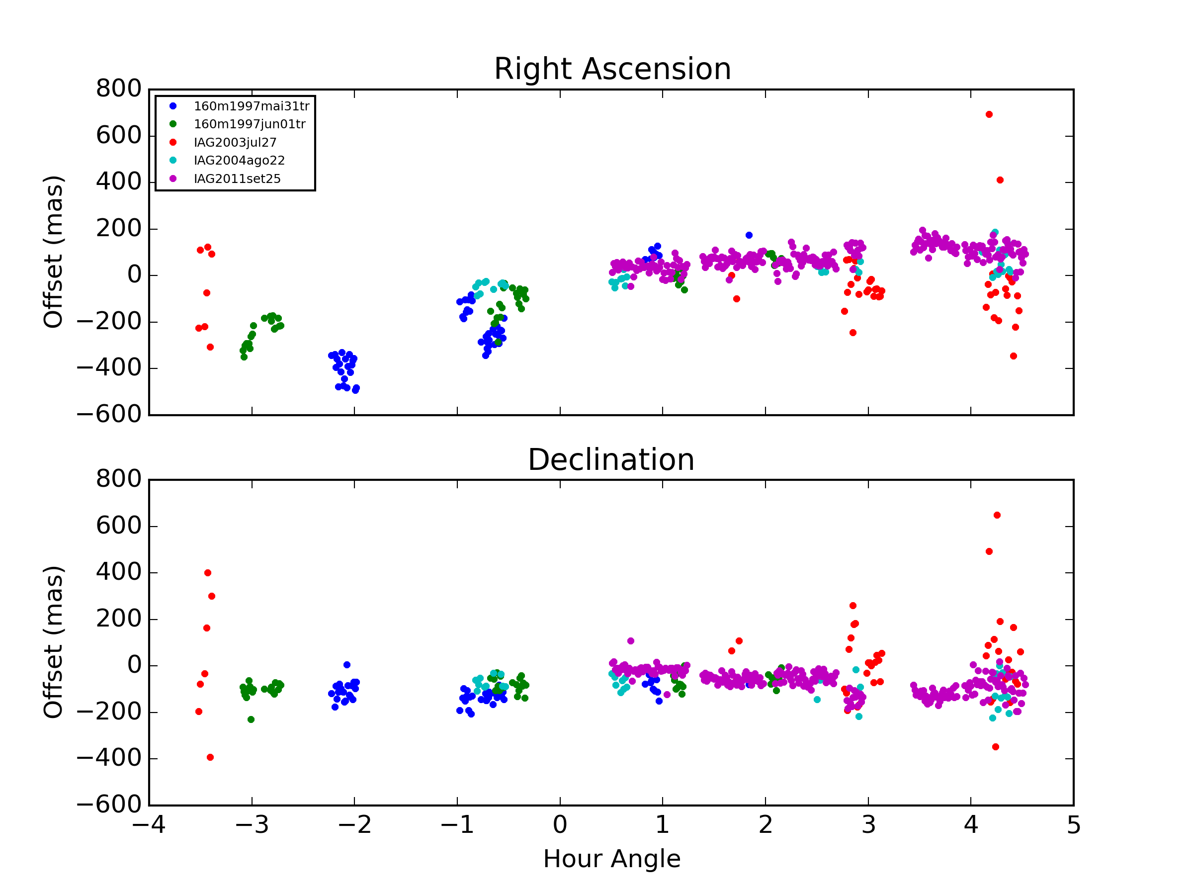
Refração Cromática
Netuno (poses curtas)

Slide 15
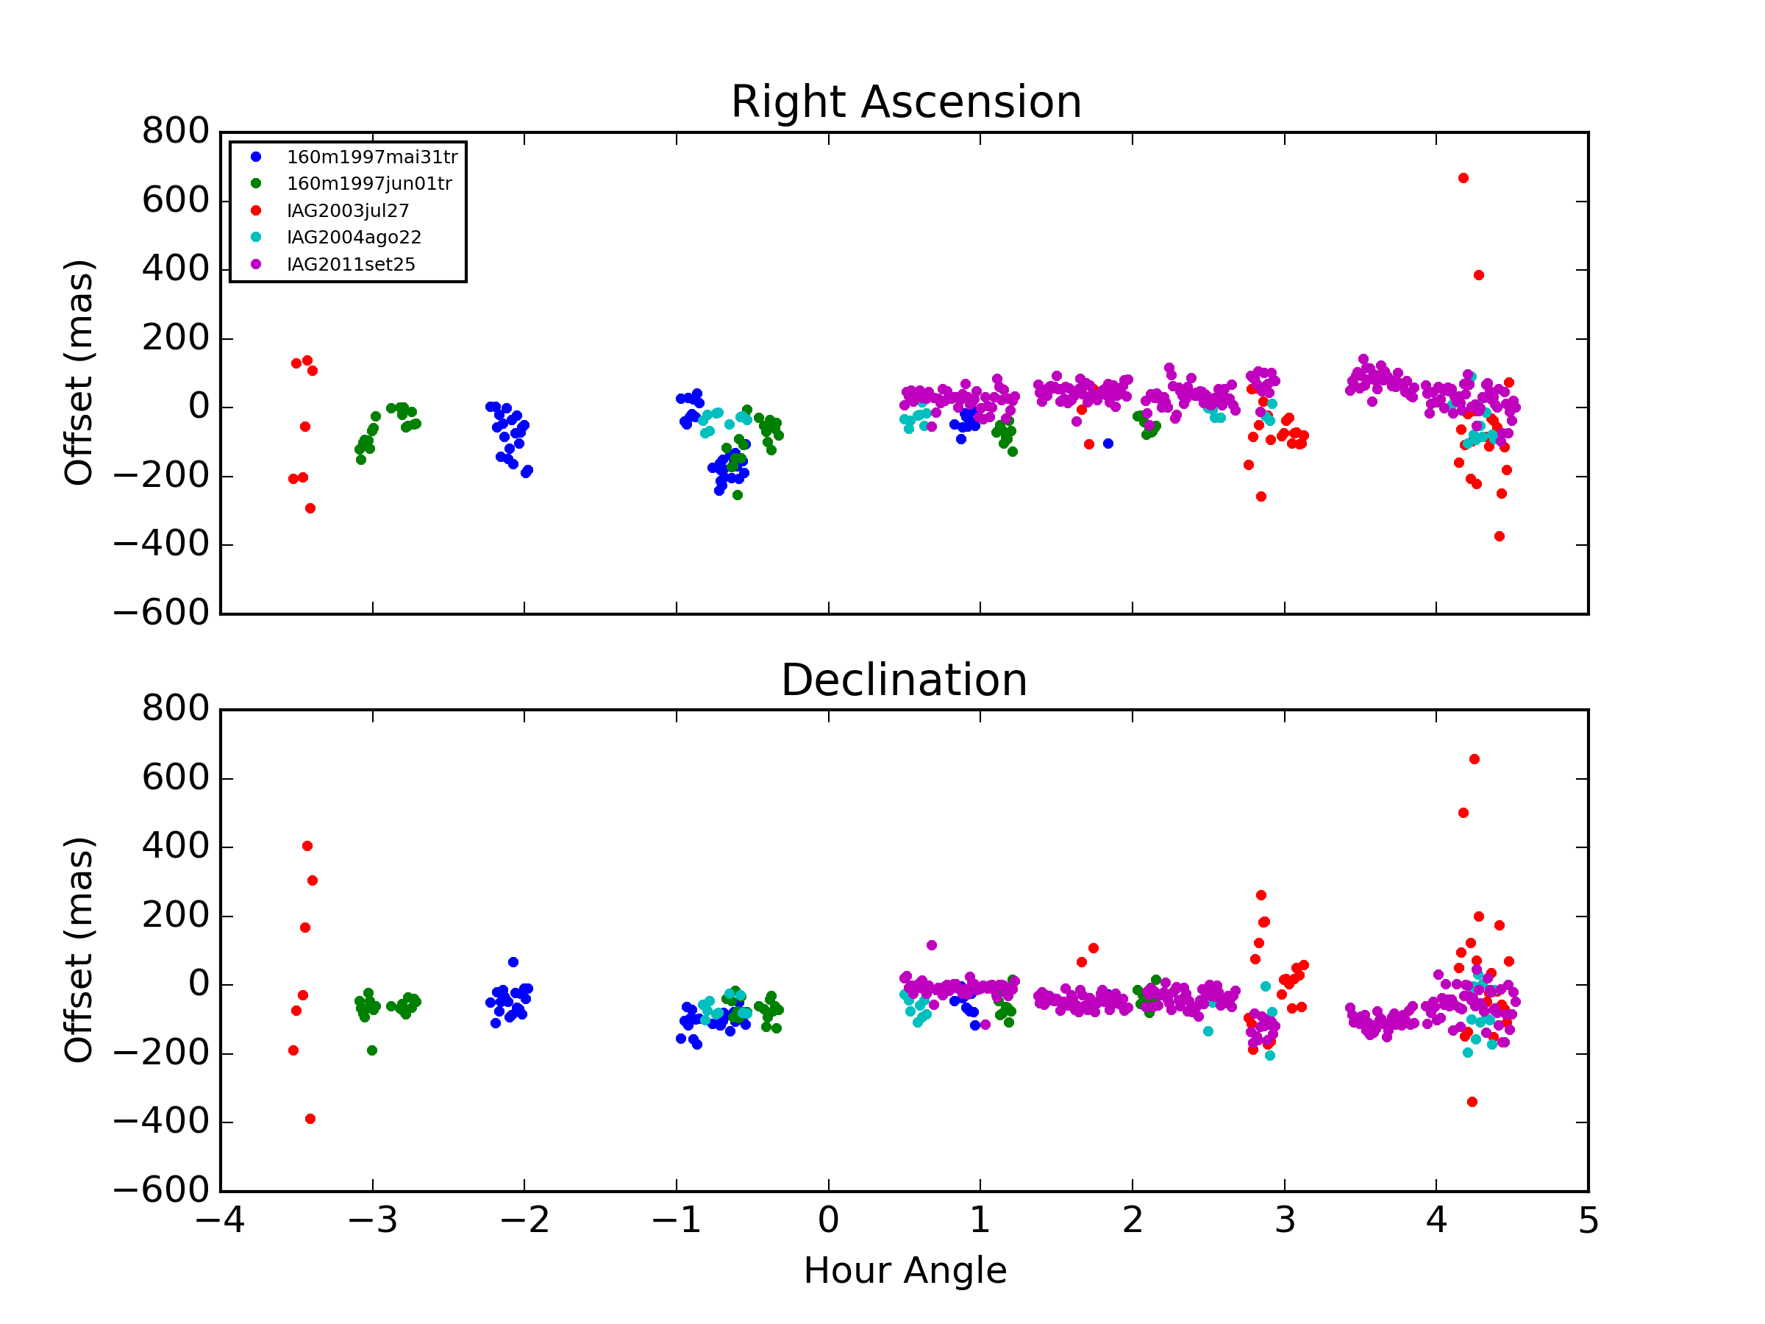
Refração Cromática - corrigido
Netuno (poses curtas): corrigido

Slide 16
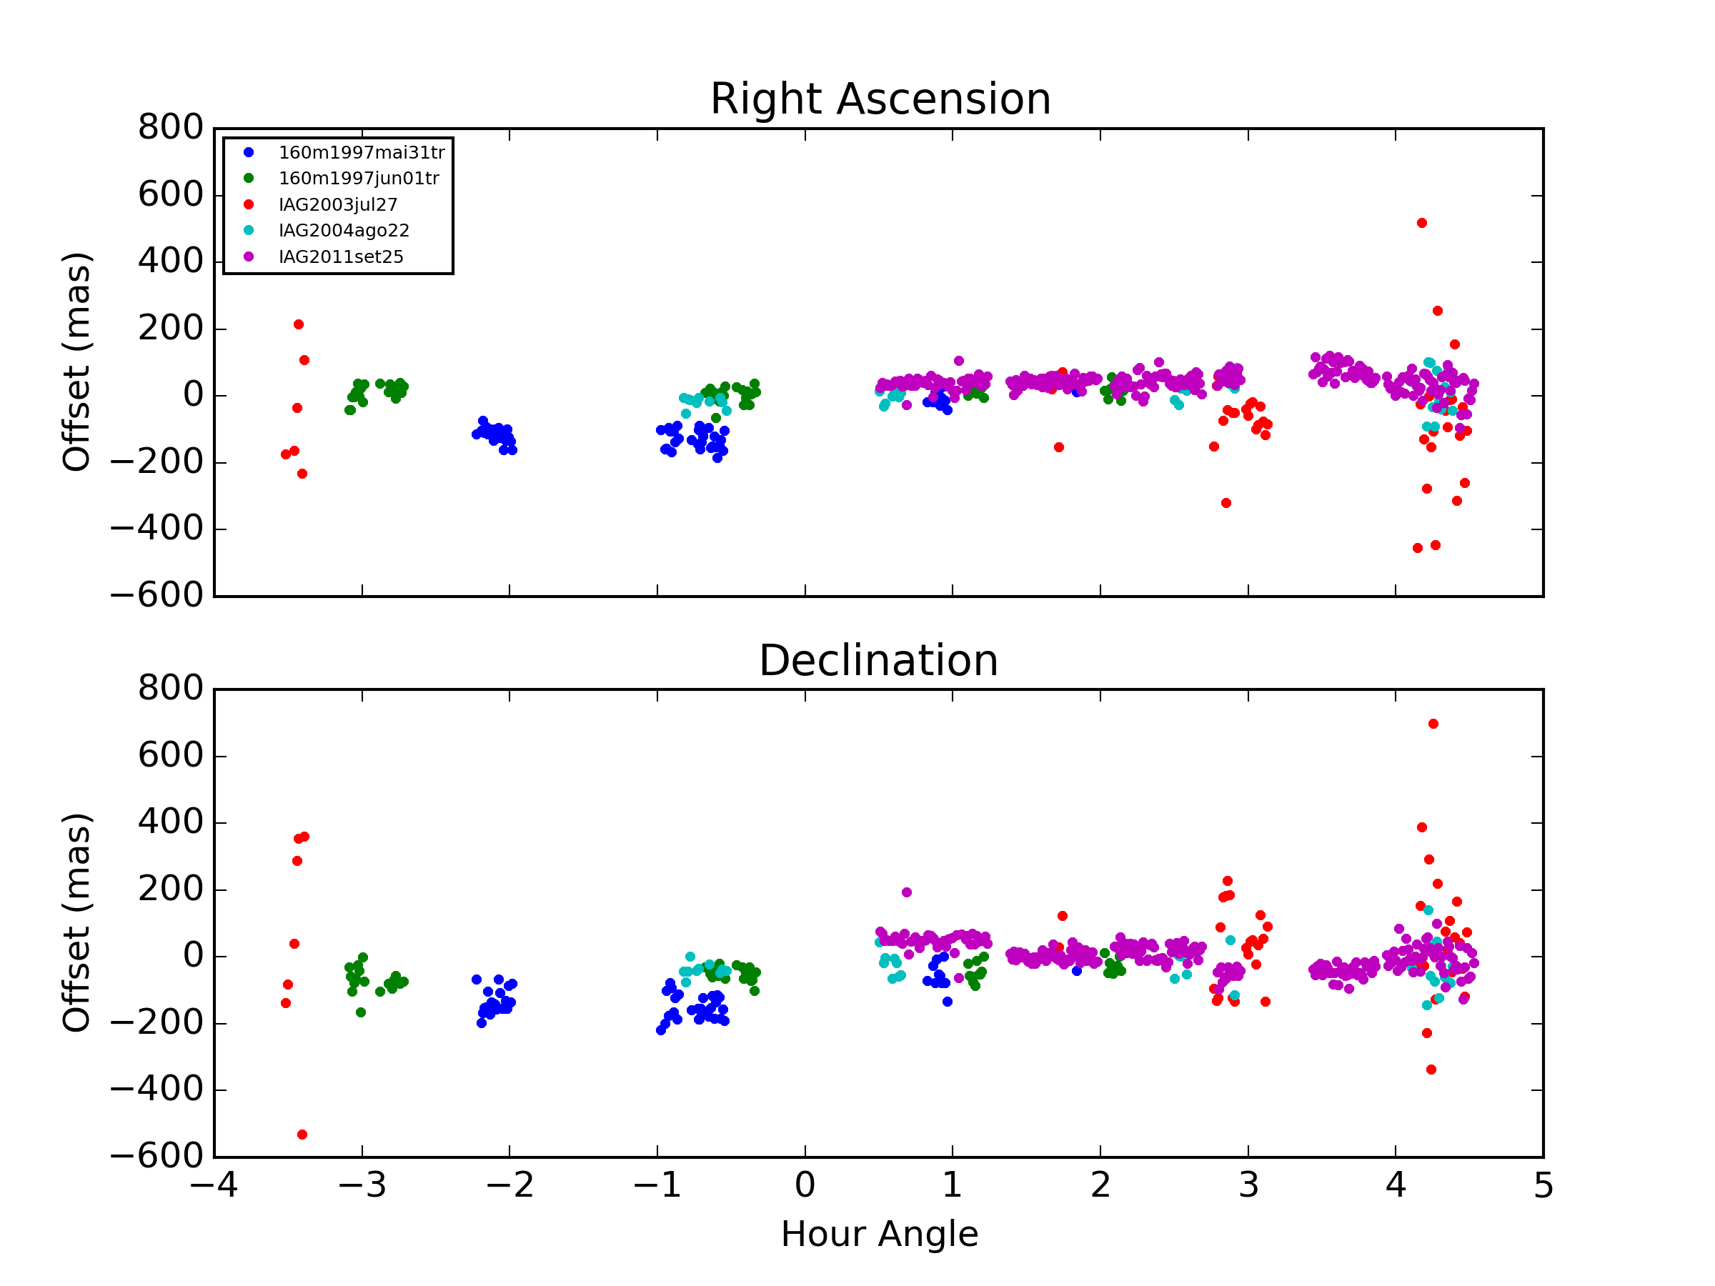
Refração Cromática
Tritão (poses curtas)

Slide 17
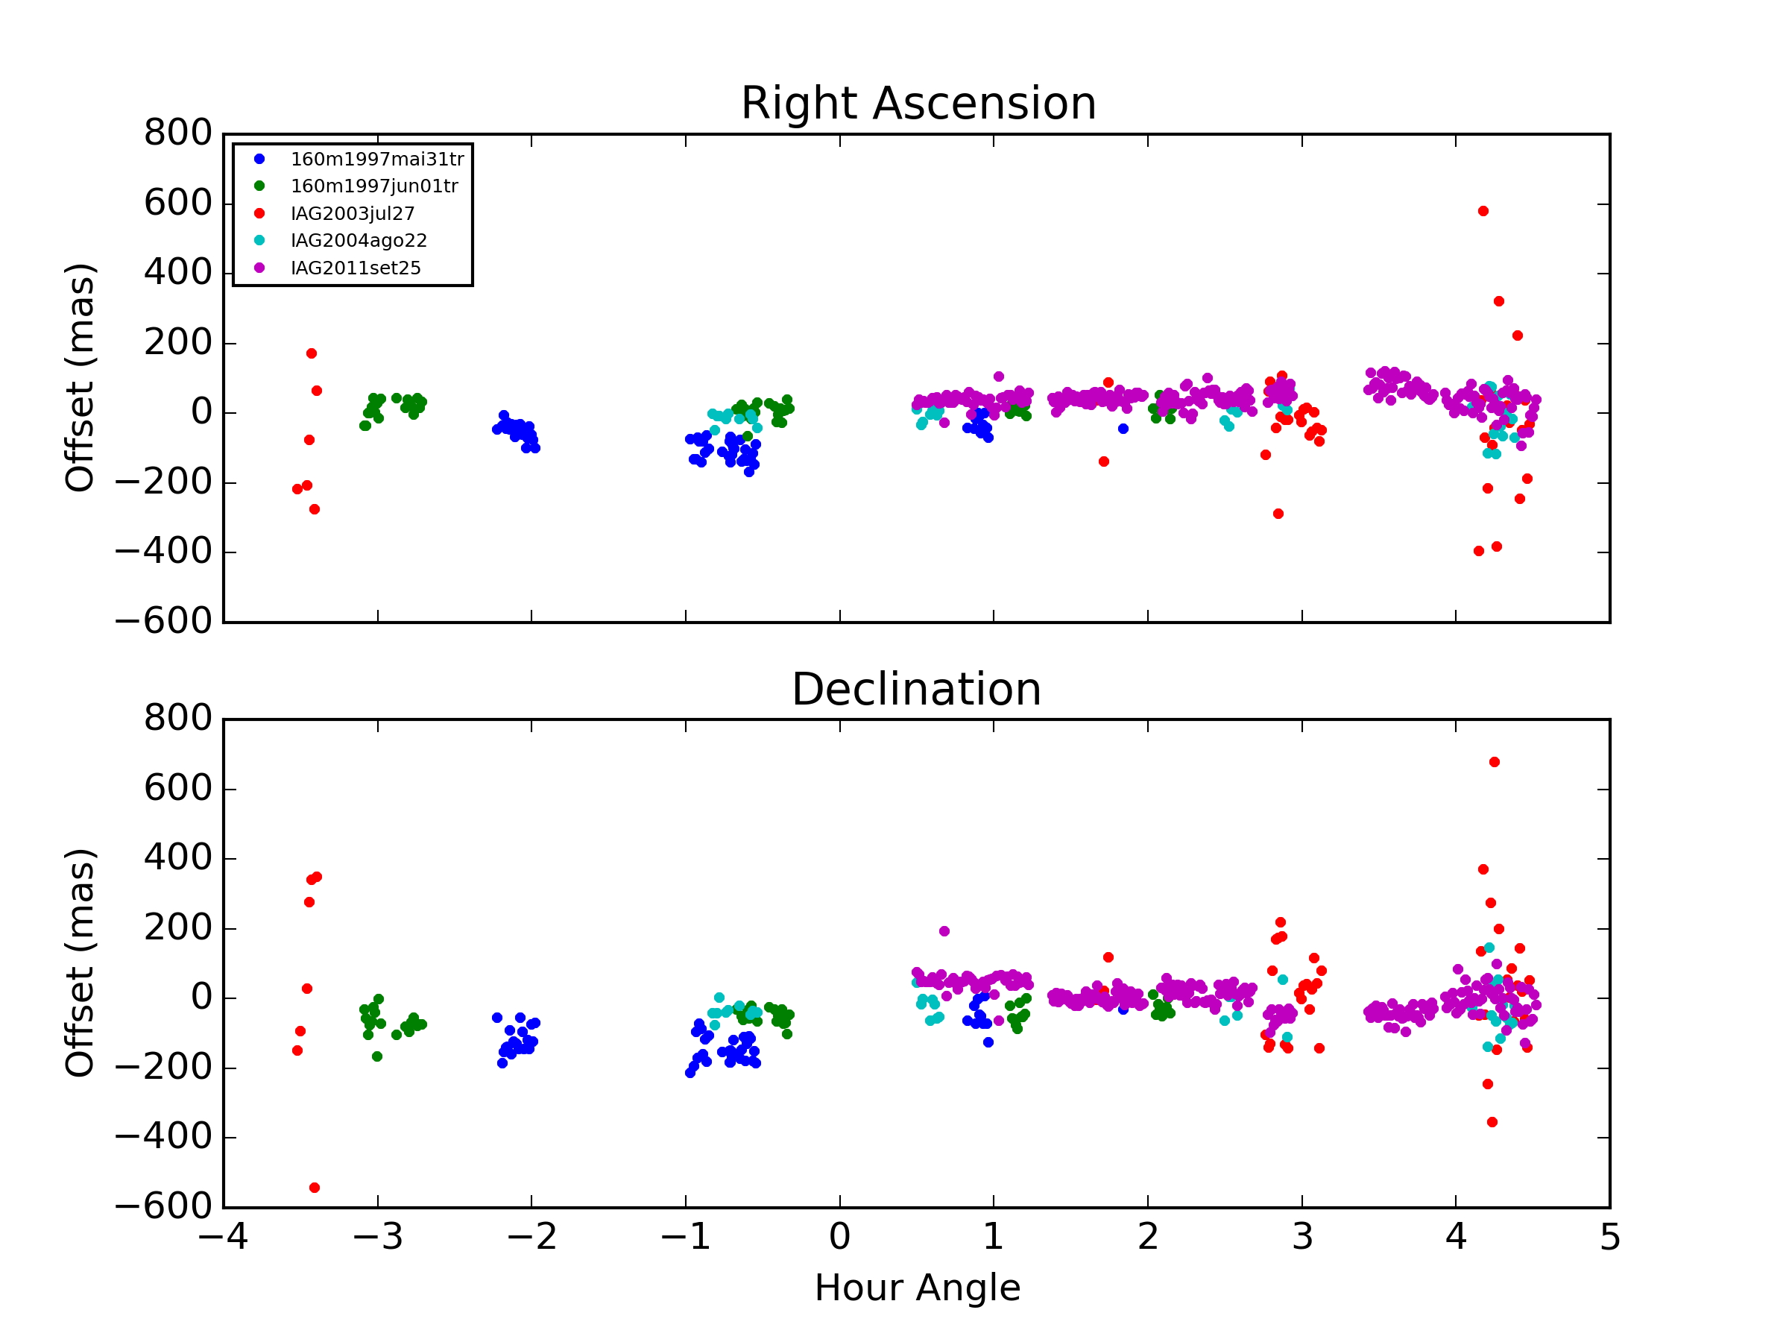
Refração Cromática - corrigido
Tritão (poses curtas): corrigido

Slide 18
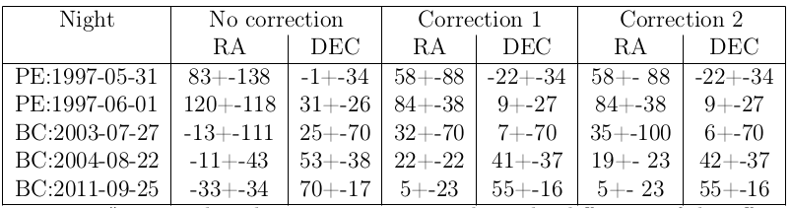
Refração Cromática
Estatística da noite antes e depois da correção de refração.
Correção 1: feita em cima da diferença de offsets (Triton – Netuno).
Correção 2: correção feita em Netuno e Tritão separadamente, e só depois feita a diferença.

Slide 19
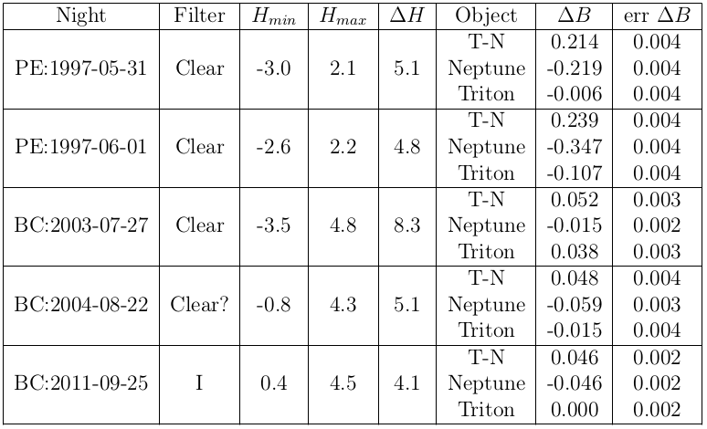
Refração Cromática
Em Plutão ΔB ficou entre 0.04 e 0.09

Slide 20
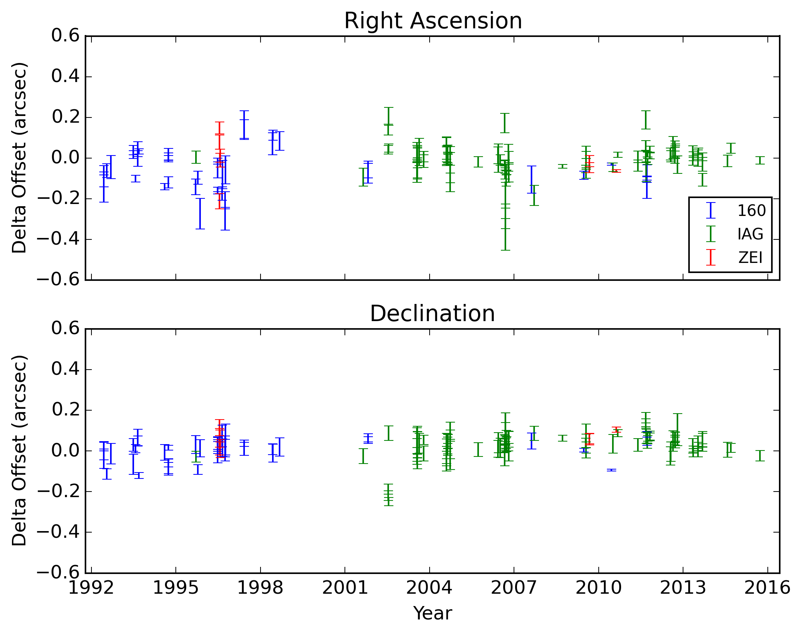
Tritão - Netuno

Slide 21
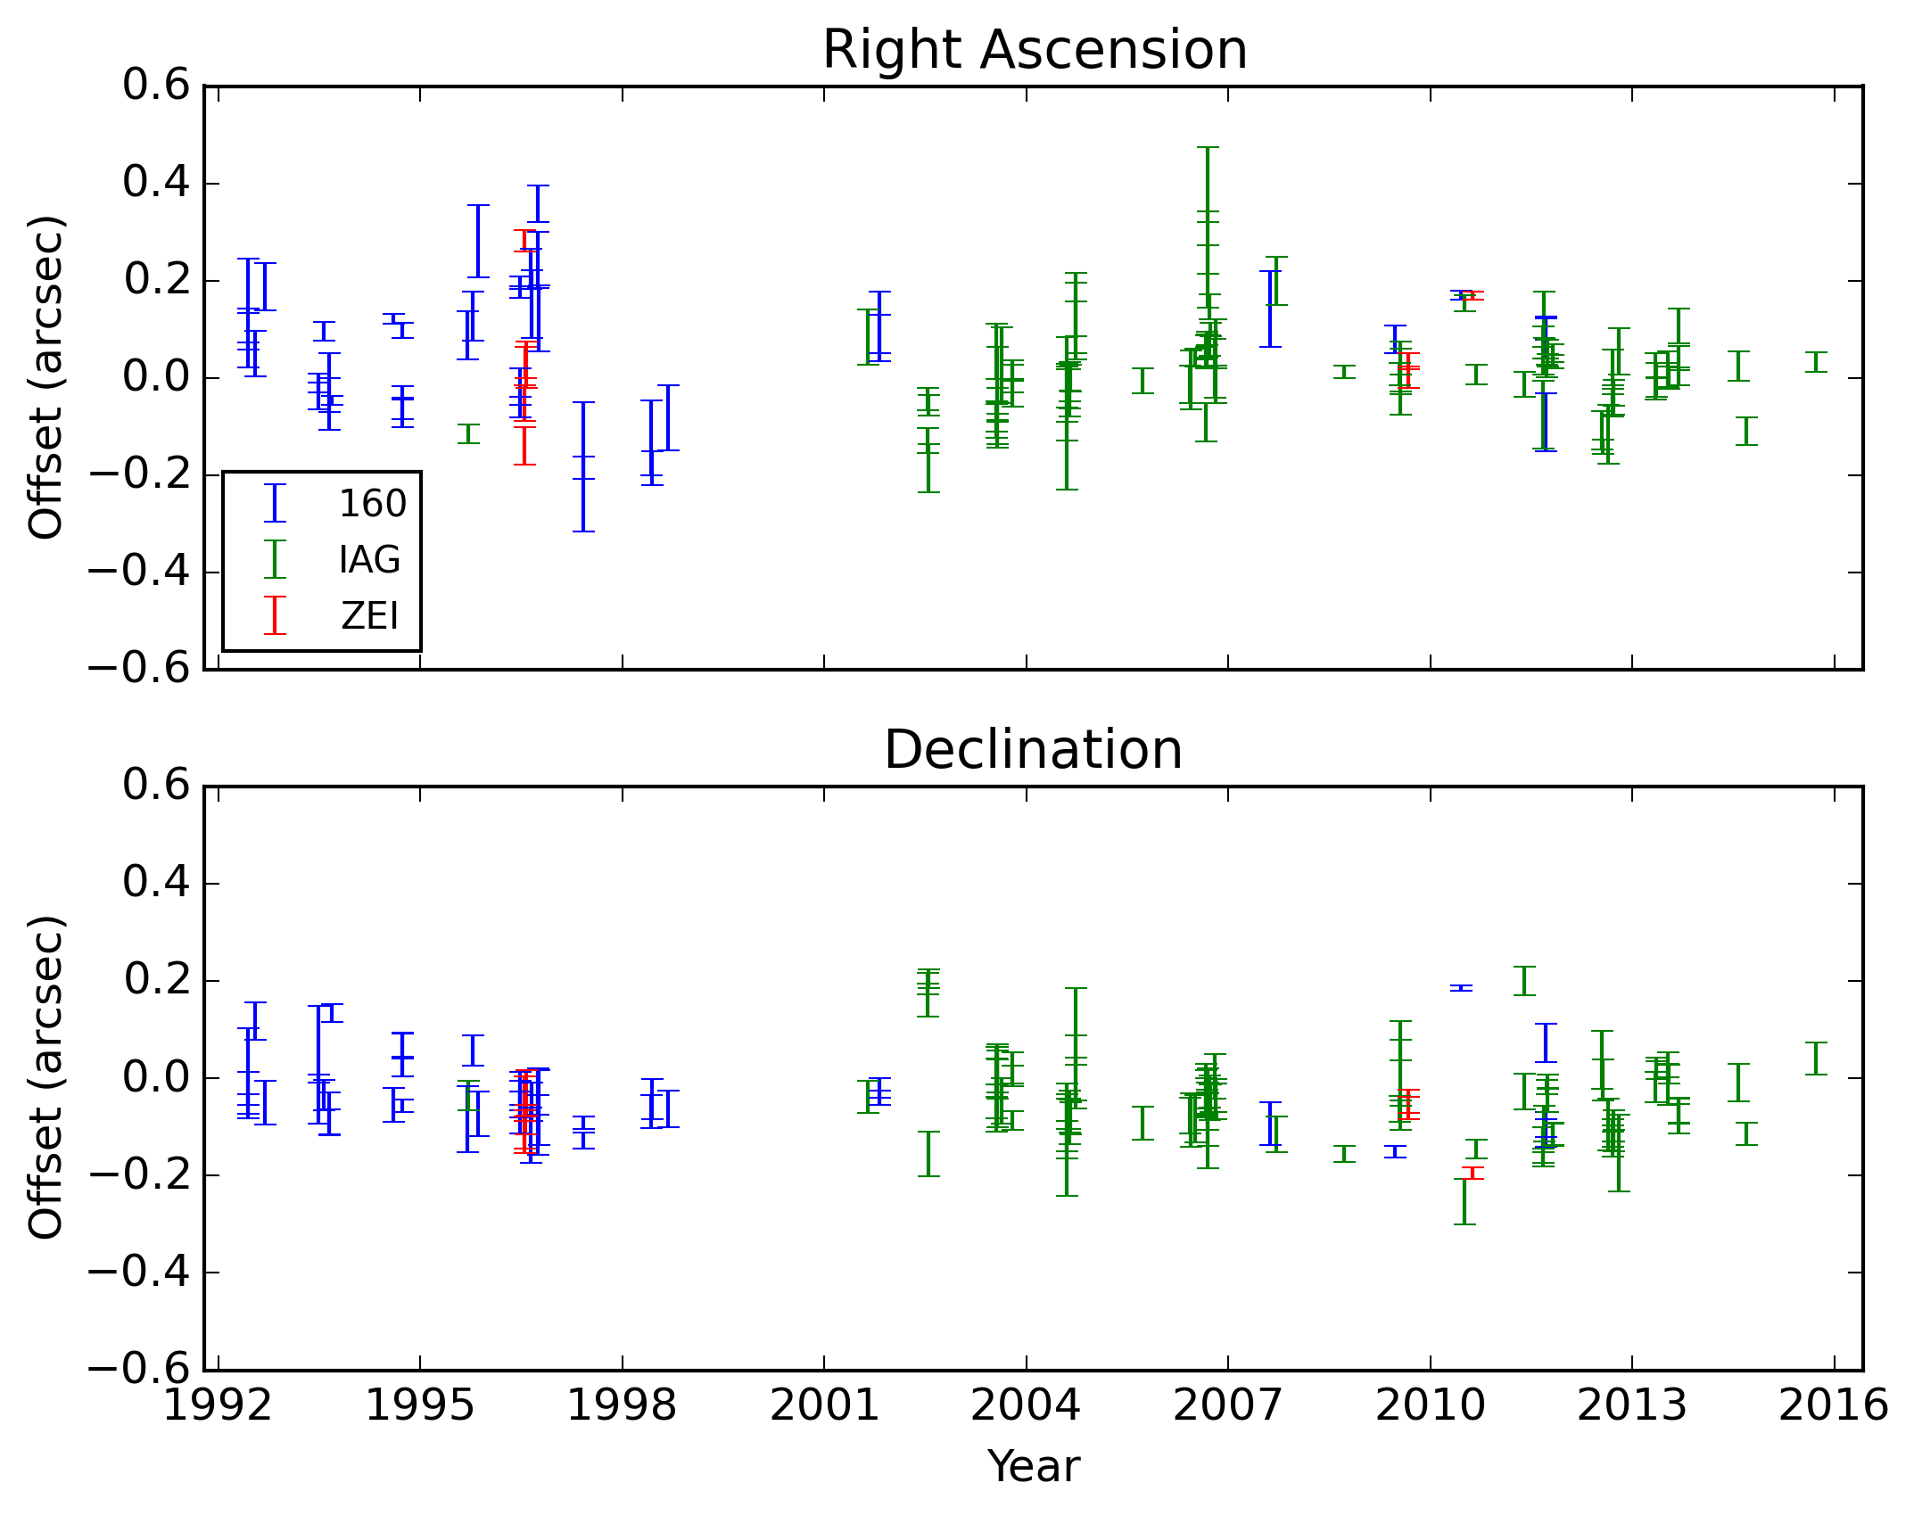
Netuno

Slide 22
O que falta fazer
Fazer correção de refração cromática em todas as noites:
  Praia Uniform;
  Separar por filtro;
  Obter parâmetros de correção para noites com intervalo de ângulo horário grande e aplicar para noites com intervalo curto.
Fazer teste com PSF numérica.

Slide 23
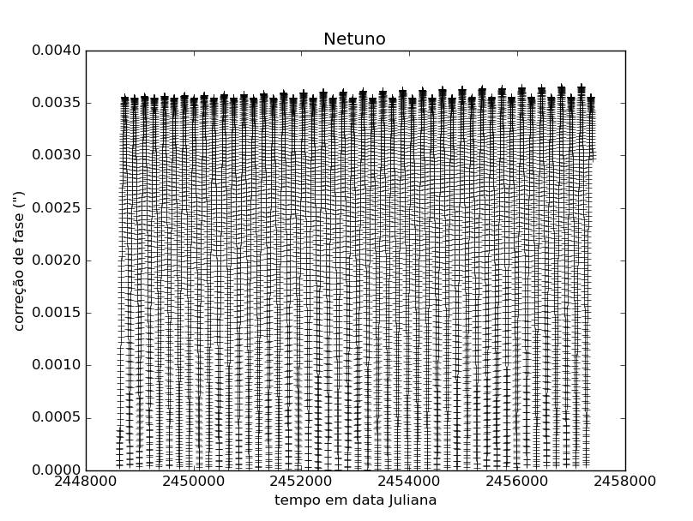
Correção de fase - Netuno

Slide 24
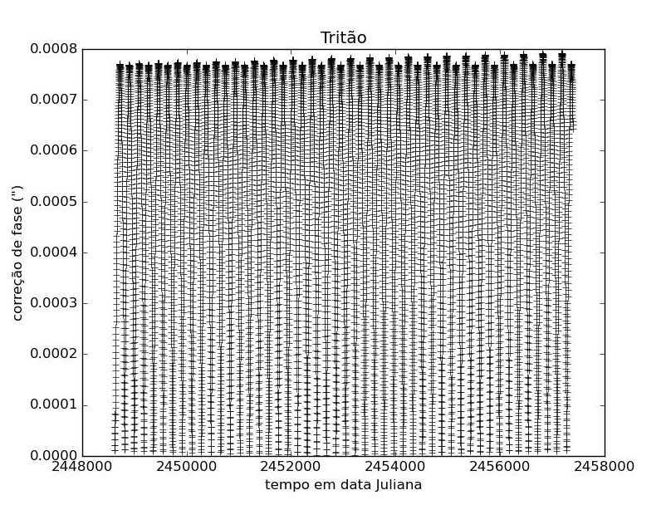
Correção de fase - Tritão

